Slide 1


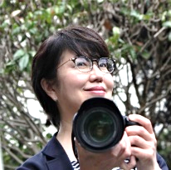

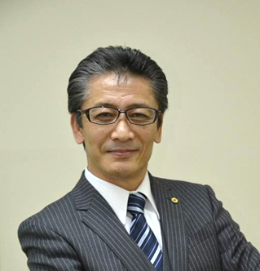

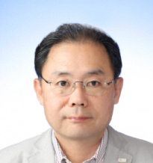

(全3回) 親、夫、子どもに頼らず、自立したい人へ
これからの生き方と仕事を考える「女性塾」
「家計を支えるために自分も働きたい」「起業したいがノウハウがない」「もし一生独身でも、元気に働きながら豊かに暮らしたい」「老後、子どもには負担をかけたくない」など、女性誰もが課題や不安を抱えている時代です。
女性たちが自分らしい人生を豊かに生きていく方法を、「仕事」「働き方」「お金」という3回シリーズで展開します。今後の仕事と生き方を考える機会を作りませんか。
第１回
女性たちのリアルな実例から学ぶ
「仕事・私事」の両立、自立とは？
自分らしさを活かしたり、子育てしながらビジネスの夢を実現させた女性たちのリアルな例を紹介。仕事で夢や目標を実現させる姿勢・考え方・行動のセオリーを学びませんか？
2019（令和元）年12月3日（火）13:30～15:00
講師： 吉村尚子 ■熊本県よろず支援拠点コーディネーター ■株式会社 風土＆フードデザインYOSHIMURA 代表取締役
食・地域活性化のプランナー。今回、女性の視点と企画力を活かして仕事に取り組む方々を取材。その考え方や行動から成功の要素を分析し、アドバイスします。
第2回
さまざまな方法や制度を徹底レクチャー
意識が変わる！女性の「働き方改革」
無職でも、介護中でも、子育て中でも、闘病中でも、シニアでも、自分らしく働く方法があります。状況に合わせた女性の働き方、支援・助成制度などをレクチャーします。
2020（令和2）年2月5日（水）13:30～15:00
講師： 西原哲朗 ■熊本県よろず支援拠点コーディネーター ■株式会社コンサルタントブレイン 代表取締役
社労面接・採用ノウハウ、労働保険・社会保険の手続き、補助金・助成金など「働き方」と「人」に関するすべての相談に応じています。
第3回
数字の苦手意識を克服したい方へ
「お金を稼ぐ思考」を育てる方法
経営に必要なスキル、貯蓄と投資、起業に必要なお金の話、創業に必要な動機や計画書の作り方などについて詳しくお話します。
2020（令和2）年3月5日（木）13:30～15:00
講師： 渡辺資文 ■熊本県よろず支援拠点コーディネーター ■「アウル・マネジメント・オフィス」代表
中小企業診断士・認定事業再生士(CTP)。地方銀行勤務を経て独立、創業・起業から経営改善、再生計画まで様々な課題解決をお手伝いしています。
参加料：無料
定 員：各回20人（先着）
場 所：合志市防災拠点センター（合志市役所の北隣の建物）避難所①
〒861-1195 合志市竹迫2140番地
【お申込み・お問合せ先】
合志市産業振興部商工振興課
✉： syokou@city.koshi.lg.jp
電話：096-248-1115
Fax：096-248-1196

